Slide 1
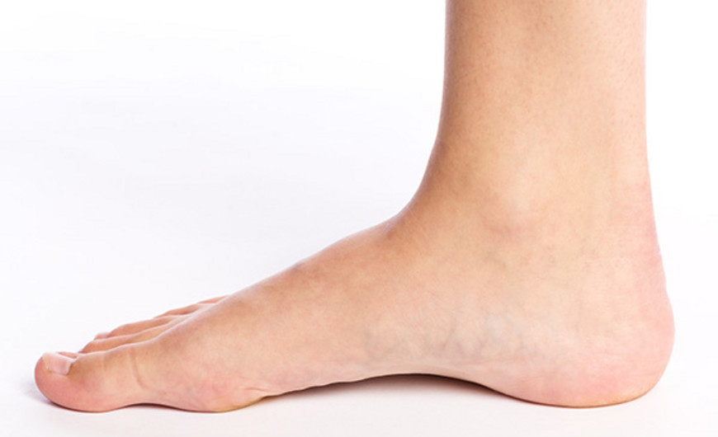
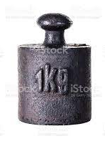
reale Menge Bezeichnung | Leiteigenschaft (Kürzel) | Einheit [Kürzel]
1 Fingerglied | Länge | l_{1 Fingerglied} = 1 inch = [in]
1 Fuß | Länge | l_{1 Fuß} = 1 Fuß = [ft]
1 Arm | Länge | l_{1 Arm} = 1 Yard =[y]
1 Urmeter | Länge (l) | l_{1 Urmeter} = 1 Meter = [m]
7 Weizenkörner | Masse | m_{7 Weizenkörner} = 1 Grain
1 cm³ Wasser | Masse | m_{1 cm³ Wasser} = 1 Gramm = [g]
1 Stück Eisen | Masse (m) | m_{1 Stück Eisen} = 1 kg = [kg]
1 synodische Erdumdrehung | Zeit (t) | t = 1 Tag = [d]
1 synod. Erdrotation ist keine reale Menge sondern eine Bewegung der realen Menge Erde im Raum, weswegen die Zeit keine observable Eigenschaft / Größe ist. | 1/24 der syn. Erdrot. | t = 1 Stunde = [h]
Die Zeit ist nur über periodische Bewegungen im Raum beschreibar! | 1/24/60 d syn Erdrot | t = 1 Minute = [min]
 | 1/24/60/60 dsynErot | t = 1 Sekunde = [s]
1 Mol Kohlenstoff (wegen seiner 12 Nukleonen hat man Kohlenstoff genommen) | bestimmte Anzahl gleichartiger Teilchen | n_{1 Mol C} = 6,023*10²³ = [mol] mol ist die Bezeichnung für eine Zahl, wie π für 3,141....
1 Euro | Wert (Welche Eigenschaft wird mit diesem Wort bezeichnet?)
weil die zugrundeliegende Eigenschaft untrennbar mit der realen Menge verbunden ist, mit ihr sozusagen eine Einheit bildet!
Maßstäbe: 1 Fingerglied, 1 Fuß, 1, Arm, 1 Urmeter, 1 Urkilogramm, 1 synod. Erdrotation, ...
Basisgrößen: Länge, Masse, Zeit.
Grundeinheiten: 1 m, 1 kg, 1 s
Maßeinheiten: 1 in, 1 ft, 1 y, 1 g, 1 h, 1 min, ...
Größeneinheiten: 1 m/s, 1 g/cm³, 1 at, 1, N, 1 Nm, 1 kWh, 1 kcal, ...
Notes:
Maßstab
Ein Maßstab ist eine reale Menge, von der eine repräsentative Eigenschaft als Festlegung für eine Einheit einer Basisgröße dient.

Slide 2
reale Menge | Eigenschaften (Kürzel) | Einheit | Größenwerte
1-Euro-Münze Cu-Ni-Zn-Legierung | Wert (Welche Eigenschaft wird durch dieses Wort repräsentiert?)
 | ? | ? = 1,00 € Welche Eigenschaft des Euro, die mit einer Eigenschaft einer anderen realen Menge komperabel sein muß, wird durch diese Einheit ausgedrückt???
 | Durchmesser (d) |  | d_{1 Euro} = 23,25 mm
 | Höhe (h) |  | h_{1 Euro} = 2,33 mm
 | Masse (m) |  | m_{1 Euro} = 7,5 g
 | Produktwert (p) Die zur Herstellung notwendige menschliche Arbeitszeit |  | p_{1 Euro} = ??? min
 | Gebrauchswert (γ) Die Fähigkeit ein indiv, menschl Bedürfnis zu befriedigen |  | γ_{1 Euro} = ja oder nein
 | Tauschwert (τ) |  | τ_{1 Euro} = p_{eingetauschten Warenmenge}
 | Tauschbarkeit |  | ja
Das es sich bei € um eine Größeneinheit handeln soll, beweise die Aufgabe aus dem Mathelehrbuch (6. Klasse, Gym-Stufe, Sachsen) wo € im Zusammenhang mit anderen Größeneinheiten aufgeführt wird:

Slide 3
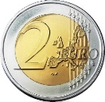
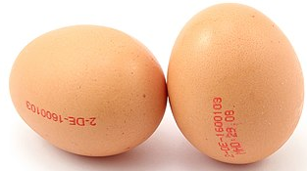
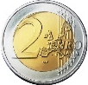
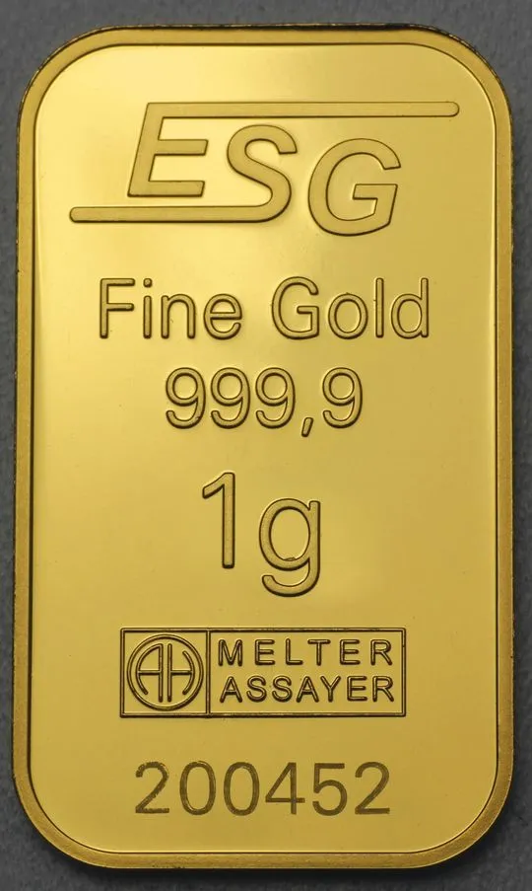
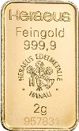
reale Menge | Eigenschaften (Kürzel) | Größenwerte
2-Euro-Münze Cu-Ni-Zn-Legierung | Wert (Welche Eigenschaft wird durch dieses Wort repräsentiert?)
 | Durchmesser (d) | d_{2 Euro} = 25,75 mm
 | Höhe (h) | h_{2 Euro} = 2,2 mm
 | Masse (m) | m_{2 Euro} = 8,5 g
 | Produktwert (p) Die zur Herstellung notwendige menschliche Arbeitszeit | p_{2 Euro} = ??? min
 | Gebrauchswert (γ) Die Fähigkeit ein indiv, menschl Bedürfnis zu befriedigen | γ_{2 Euro} = ja oder nein
 | Tauschwert (τ) | τ_{2 Euro} = p_{eingetauschten Warenmenge}
 | Tauschbarkeit | ja
Im Allgemeinen denkt man doch, 2 Euro ist das doppelte von 1 Euro, oder?
Aber welche Größe ist bei der 2-Euro-Münze doppelt so groß wie bei der 1-Euro-Münze???
M₁
M₂
 | M₁ | M₂
n Anzahl der M-Elemente | 1 | 1
Durchmesser | 23,25 mm | 25,75 mm
Höhe | 2,32 mm | 2,2 mm
Masse | 7,5 g | 8,5 g
doppelte Anzahl
U 4
U 8
doppelter ø
doppelte Masse

Slide 4
reale Menge | Eigenschaften (Kürzel) | Größenwerte
5-Euro-Schein bunt bedrucktes Papier | Wert (Welche Eigenschaft wird durch dieses Wort repräsentiert?)
 | Länge (l) | l_{5 Euro} = 12,1 cm
 | Breite (b) | b_{5 Euro} = 6,2 cm
 | Fläche (A) | A_{5 Euro} = 75,02 cm²
 | Höhe / Dicke (h) | h_{5 Euro} = 0,1 mm
 | Masse (m) | m_{5 Euro} = 0,68 g
 | Produktwert (p) Die zur Herstellung notwendige menschliche Arbeitszeit | p_{5 Euro} = ??? min
 | Gebrauchswert (γ) | γ_{5 Euro} = 0 oder 1
 | Tauschwert (τ) | τ_{5 Euro} = p_{eingetauschten Warenmenge}
 | Tauschbarkeit | ja
M₁
Achtung! Die Menge 5 x 1 Euro ist nicht das Gleiche wie ein 5 Euro-Schein!!!
≠
M₂
M₁ + M₂
Mathe, 1. Klasse
n₁ + n₂

Slide 5
reale Menge | Eigenschaften (Kürzel) | Größenwerte
HLH oder 101_{bin} 5 Euro elektronische Spannungszustände HLH oder 101 im Zentralbankrechner namens Euro | Wert (Welche Eigenschaft wird durch dieses Wort repräsentiert?)
 | Länge (l) | l_{5 Euro} =
 | Breite (b) | b_{5 Euro} =
 | Durchmesser (d) | d_{5 Euro} =
 | Höhe / Dicke (h) | h_{5 Euro} =
 | Masse (m) | m_{5 Euro} =
 | Produktwert (p) Die zur Herstellung notwendige menschliche Arbeitszeit | p_{5 Euro} = ??? min
 | Gebrauchswert (γ) | γ_{5 Euro} = 0 oder 1
 | Tauschwert (τ) | τ_{5 Euro} = p_{eingetauschten Warenmenge}
 | Tauschbarkeit | ja
Achtung! Die Menge 5 x 1 Euro ist nicht das Gleiche wie ein 5 Euro-Schein und nicht das Gleiche wie 3 Spannungszustände
≠
≠
HLH oder 101

Slide 6
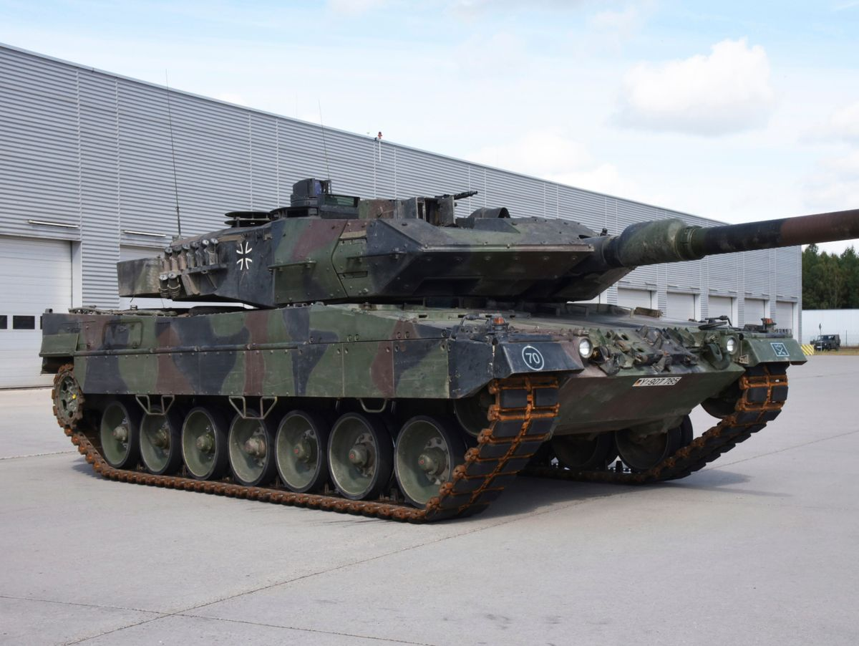
reale Menge | Eigenschaften | Größenwert
1 Leopard-Panzer | Länge | l_{1 Leopard-Panzer} = 9,67 m
 | Masse | m_{1 Leopard-Panzer} = 62 t
 | ...
 | Produktwert (p) Die zur Herstellung notwendige menschliche Arbeitszeit | p_{1 Leopard-Panzer} = viele, viele Stunden deutscher Arbeiter
 | Gebrauchswerte (γ_{i}) Der Gebrauchswert ist die Fähigkeit ein menschliches Bedürfnis zu befriedigen. | eignet sich zum Töten von Menschen, zum Zerstören von Häusern, die Menschen gebaut haben; ...
Achtung! Man darf den Preis nicht mit dem Produkt- oder Tauschwert verwechseln! Der Preis ist keine Eigenschaft des Panzers! Der Preis (3-9 Millionen Euro) ist eine reale Menge M₂, die gegen diesen Panzer getauscht wird (Panzer  Euros). Es ist nur fraglich welche Euros? Es weiß keiner, ob es Metallmünzen, Papierscheine oder elektronische Spannungszustände sind. Deren unterschiedliche Produktwerte kann man den Folien 2, 3 und 4 entnehmen.

